Slide 1




CHÀO MỪNG QUÝ THẦY CÔ
VỀ DỰ GIỜ THĂM LỚP
Luyện tập: Mở rộng vốn từ về đất nước Việt Nam. Câu khiến, câu cảm
Giáo viên: Đỗ Thị Hoài Phương
Lớp: 3B

Slide 2

1. Luyện tập.

Slide 3
1. Luyện tập.
Thủ đô (Hà Nội); Quốc kì: Cờ đỏ sao vàng; Quốc ca: Tiến quân ca; Ngôn ngữ: tiếng Việt; Nghệ thuật truyền thống: chèo, tuồng, cải lương, múa dối nước’ Cảnh đẹp: vịnh Hạ Long, hồ Ba Bể, biển Sầm Sơn

Slide 4
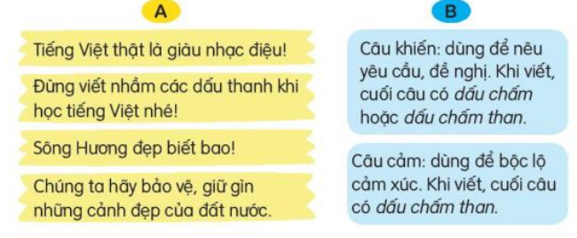
1. Luyện tập.
Bài 2.Các câu ở cột A thuộc kiểu câu nào ở cột B

Slide 5
1. Luyện tập.
Bài 3. Đặt một câu cảm và một câu khiến trong tình huống: bày tỏ cảm xúc về một cảnh đẹp của quê hương em; đưa ra một yêu cầu về việc bảo vệ, giữ gìn cảnh đẹp quê hương
VD: - Dòng sông quê em đẹp tuyệt vời!
- Đừng vứt rác bẩn xuống dòng sông các bạn nhé!

Slide 6

XIN CHÂN THÀNH CẢM ƠN
QUÝ THẦY CÔ GIÁO VÀ CÁC EM
Notes:
6

